Slide 1
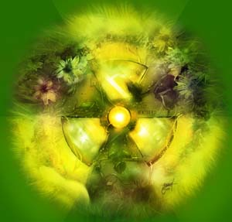

Slide 2
Neobnovljivi izvori energije
Izvori energije koji se ne mogu regenerirati ni ponovo proizvesti
To su: ugljen,nafta,prirodni plin i Nuklearna energija
Nuklearna energija nastaje u nuklearnim elektranama – vrsta termo elektrane koja kao izvor energije koristi toplinu dobivenu iz nuklearnog goriva (u barem jednom) nuklearnom reaktoru
Dobivena se toplina koristi za proizvodnju pare koja pokreće parnu turbinu spojenu na električni reaktor

Slide 3
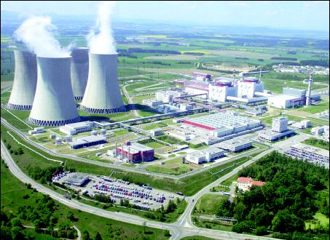
Nuklearna elektrana

Slide 4
Nuklearni reaktor
Slikovni prikaz prijenosa energije u reaktoru s vodom pod pritiskom. Primarni rashadni krug označen je narančastom, a sekundarni rashladni krug plavom bojom.

Slide 5
Mjesečno se u svakom nuklearnom reaktoru proizvede 20 – 30 tona otpada visoke razine
Većina nuklearnih elektrana ispušta plinove i otpadne vode
Prosječna nuklearna elektrana troši oko 150 milijuna litara vode na dan
Neka istraživanja su pokazala povećan rizik od zaraznih bolesti i raka među ljudima koji žive u blizini nuklearnih elektrana

Slide 6
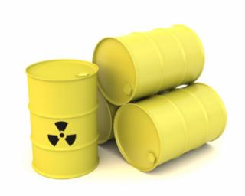
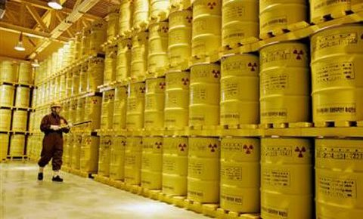
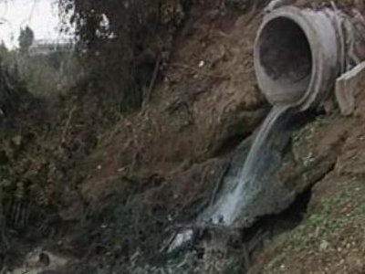
Nuklearni otpad , vode

Slide 7
Iskorištavanje nuklearne energije po državama
Najveći udio svoje električne energije u nuklearnim elektranama je Francuska -75% ,zatim Litva 73% ,Belgija 58%

Slide 8
Utjecaj nuklearne energije na okoliš
Nuklearna energija ima najmanje 4 vrste zagađenja okoliša:
- * Stvaranje radioaktivnog otpada otpada u nuklearnim elektranama
- * Velika količina jalovine u rudnicima – (vrsta niskoradioaktivnog otpada)
- * Oslobađanje malih količina radioaktivnih izotopa tijekom rada
- * zagađenje u slučaju nuklearne katastrofe

Slide 9
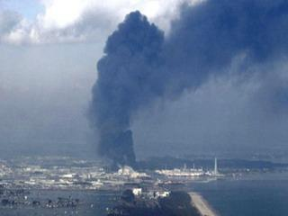
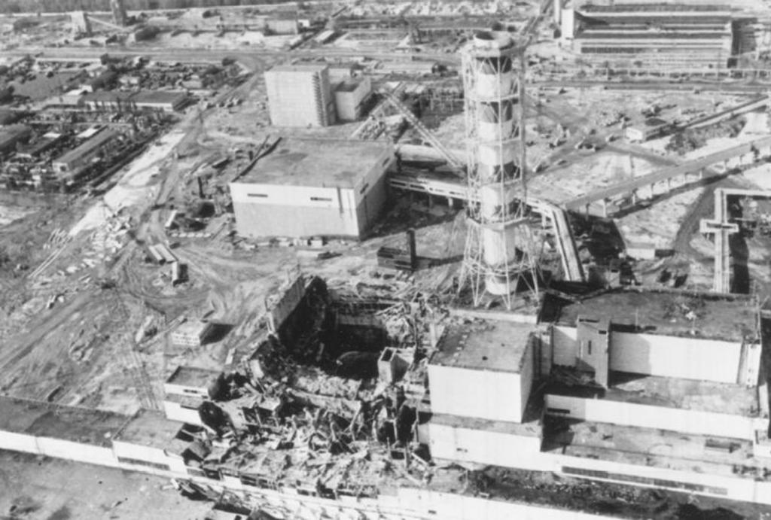
Nuklearne katastrofe
1986.g. Černobilska katastrofa u Ukrajini je bila najveća nuklearna katastrofa koja je odnijela 4056 života.Radioaktivna prašina proširila se Evropom.
2011.g. u Japanu je najveća katastrofa nakon Černobila.

Slide 10
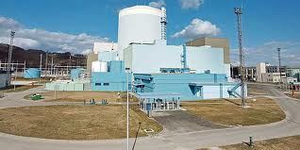
Nuklearna elektrana Krško
Hrvatska i Slovenija 1970. sklopile su sporazum o izgradnji nuklearne elektrane kod mjesta Krško u Sloveniji.Početak rada – 1.1.1983.g.

Slide 11
By: david z.

